Slide 1

AREA DEMOCRATICA
CORTONA 25 – 27 MARZO 2011
Nota logistica

Slide 2

Informazioni generali
Il quarto incontro nazionale di AreaDem si terrà
a Cortona (AR) dal 25 al 27 marzo 2011, presso il Centro
Convegni S. Agostino in via Guelfa, 40.
I lavori inizieranno alle ore 14.30 di venerdì 25 marzo e
termineranno alle ore 13.00 di domenica 27 marzo.
Info su: www.areadem.info

Slide 3
Prenotazione alberghi
Hotel S.Michele****
Via Guelfa, 15, Tel. +39.0575.604348 fax+39.0575.630147 info@hotelsanmichele. Net;
n. 22 camere € 90,00 (DUS)
Hotel San Luca****
Piazza Garibaldi 2, tel0575 630460 fax 0575 630105, info@sanlucacortona.com;
n. 54 camere € 85,00 (DUS)
Borgo il Melone****
Loc. Il Sodo Case Sparse, 38 Phone+390575603330 Info@ilmelone.it
n.12 camere € 85,00 (DUS)
Hotel Corys****
Loc. Torreone n.6, Tel. +39 0575 605141 info@corys.it
n.7 camere € 70,00 (DUS)
Villa Baldelli ****
S.Pietro a Cegliolo 420, tel 0575 612406 info@villabaldelli.com
n.15 camere € 95 (DUS)
Relais Villa Petrischio ****
Via del Petrischio, 25 loc.Farneta, tel 0575 610316 info@villapetrischio.it
n. 16 camere € 85.00 (DUS)

Slide 4
Prenotazione alberghi
Il Casale****
S.Pietro a Cegliolo 434, tel 0575 612531 info@ilcasale.com
n.9 camere € 95 (DUS)
Terre dei Cavalieri****
Loc.Fratta, S. Caterina, 46 tel. 0575 95 86 05 info@terredeicavalieri.com
n.13 Camere € 85,00 (DUS)
Hotel Italia***
Via Ghibellina, 5/7 Tel: +39 0575 630254 hotelitalia@planhotel.com
n.8 camere standard € 90,00 (DUS), n.5 cam. sup. € 95,00 (DUS)
Hotel Oasi Neumann***
via delle Contesse, 1 tel0575630354 -fax 0575630477 info@hoteloasineumann.it
n.50 camere € 70,00 (DUS)
Hotel Sabrina ***
Via Roma tel 0575 630397 info@cortonastorica.it
n.8 camere € 70,00 (DUS)
Hotel Nuovo Centrale ***
Via I.Scotoni n 5, Camucia tel.0575 360578 info@hotelnuovocentrale.com
n.12 camere € 50,00 (DUS)
Vicolo Petrella B&B
Vic. Petrella, 26, Cortona tel.331 9712362 info@vicolopetrella.com
n. 3 Camere standard € 70,00 (DUS), n.2 Camere sup. € 80,00 (DUS)
N.B. Per usufruire delle tariffe concordate gli ospiti al momento della prenotazione dovranno far presente l’accordo intercorso tra Pd e Cortona Hotel.

Slide 5
Strutture extralberghiere
Istituto S. Margherita
via Cesare Battisti 15, Cortona Tel 0575 630336 fax 0575 630549 -
Ostello della gioventù
Tel 0575 601765, fax 0575 601392

Slide 6

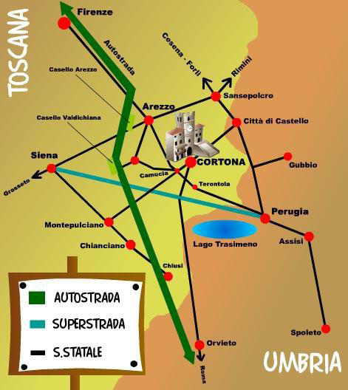

Slide 7
Informazioni logistiche
Arrivare in aereo:
Aeroporto internazionale di Firenze Peretola a circa 120Km.Aeroportonazionale Perugia sant'Egidio a circa 60Km.
Arrivare in treno:
Linea Ferroviaria Firenze/Roma, Stazione di Terontola o Camucia Linea Ferroviaria Terontola Perugia Assisi Terni, Stazione di Terontola
Arrivare in auto:
Uscire dall'autostrada del Sole (A1) al casello Casello Valdichiana. Subito dopo l'uscita dal casello prendere la supestrada E45 (raccordo Siena-Perugia) in direzione Perugia ed uscire alla seconda uscita per Cortona (Cortona San Lorenzo).
Servizio autobus L.F.I.:
Se si arriva in treno alle stazioni di Camucia, Terontola, Arezzo o Castiglion Fiorentino è possibile raggiungere Cortona con il servizio bus de "La Ferroviaria Italiana Spa Arezzo".

